Slide 1
膜片钳技术原理及其应用
程能
中国科学院水生生物研究所分析测试中心
预约电话：027-68780783

Slide 2
电生理平台介绍
膜片钳技术原理
膜片钳技术应用
1
2
3

Slide 3
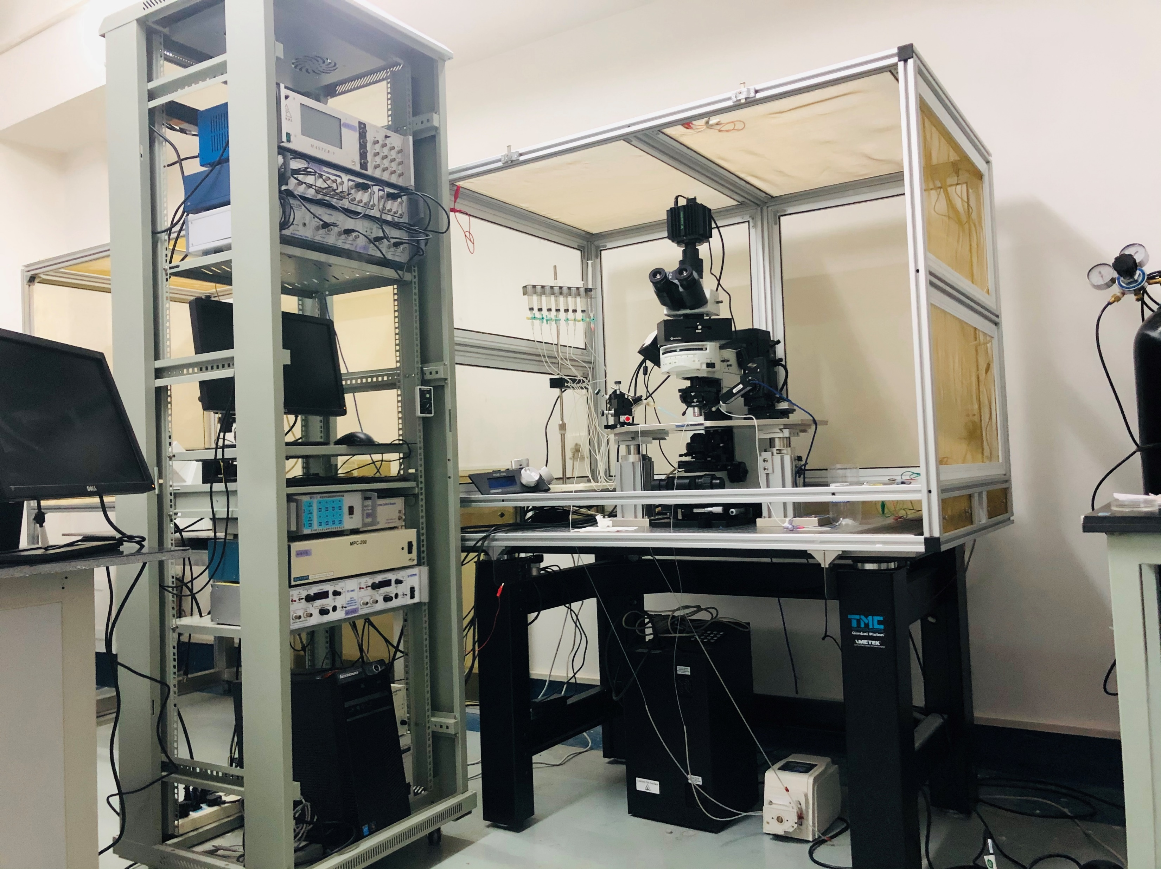
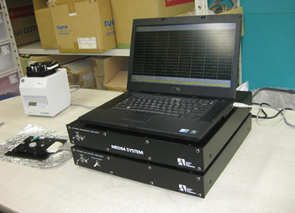
电生理平台
Multiclamp700B膜片钳系统
MED64平面微电极矩阵记录系统
目前比较流行的双探头软件控制的自动化膜片钳放大器。
可以适合单通道、全细胞、细胞内离子通道的记录和脑片神经回路的研究。
采用可靠而且简单的铂黑微电极阵列，是目前市场上噪音最小的电极。
适合电信号空间和时间关系等网路电生理研究电生理记录与细胞形态研究可同步进行

Slide 4
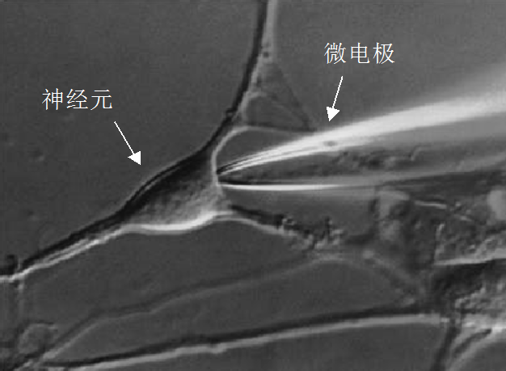
膜片钳技术
什么是膜片钳技术（Patch clamp）
膜片钳技术是一种通过微电极与细胞膜之间形成紧密接触的方法，采用电压钳或电流钳技术对生物膜上离子通道的电活动进行记录的微电极技术。

Slide 5
膜片钳技术
电流钳技术：向细胞内注射恒定或变化的电流刺激，记录由此引起的膜电位的变化，即钳制电流，记录电压。
电流钳一般用来研究细胞膜的兴奋性及其机制、 影响因素等。
电压钳技术：通过向细胞内注射变化的电流，抵消离子通道开放时所产生的离子流，从而将细胞膜电位固定在某一数值，即钳制电压，记录电流。
电压钳一般用来推算膜电导，分析通道的门控机制及动力学特征等。

Slide 6
膜片钳技术的发展历程
年份 | 电生理学中标志性事件
1786 | Luigi Galvani 首次在蛙类体内发现生物电现象，电生理学的创始人，
1887 | Sidney Ringer 发明了蛙心灌流试验用的溶液。
1888 | Walther Nernst 提出了Nernst 方程。
1902 | Julius Bemstein 提出静息电位的K+学说。
1937 | Renshaw 首次使用微电极成功记录到了脊髓中间神经元的电活动。
1946 | Gerard首次使用微电极测定了蛙肌细胞膜电位。
1949 | Ling发明了微电极细胞内记录技术，Cole首创的电压钳技术问世，成为电生理学史上重要的里程碑，电生理研究进入细胞时代。
1949 | Hodgkin和Katz提出了动作电位Na+学说。
1952 | Hodgkin和Huxley分离出Na+、K+电流和漏电流。
1953 | Fatt和Katz分离出了Ca2+电流。
1964 | Deck、Kern和Trantwein在浦肯野氏纤维上进行电压钳研究。
1976 | E.Neher和B.Sakmann创立了膜片钳技术，使电生理研究空前活跃，并作为重要的里程碑，标志着电生理分子时代的到来。
1980~ | 膜片钳技术、生物大分子技术以及生物光学技术的结合，使人们对生物电现象的认识水平在分子水平取得了重大的突破和丰富。

Slide 7
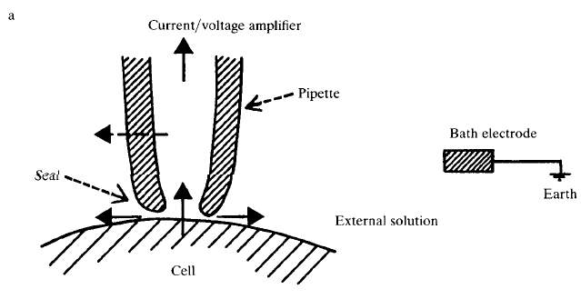
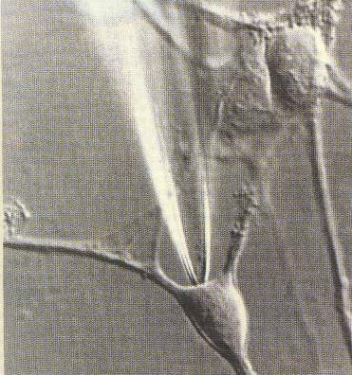
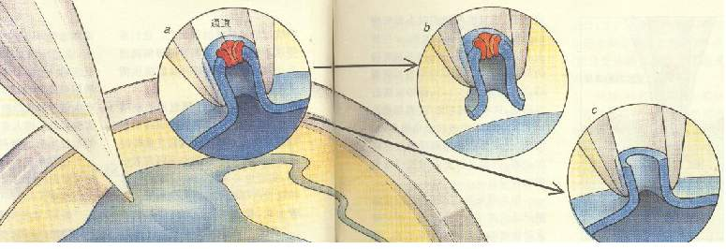
微电极电极与膜

Slide 8
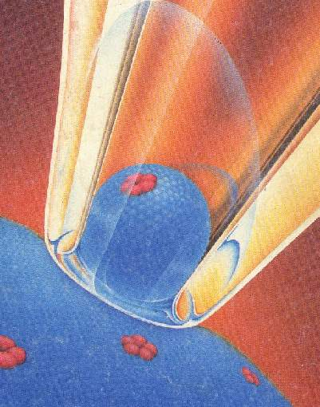
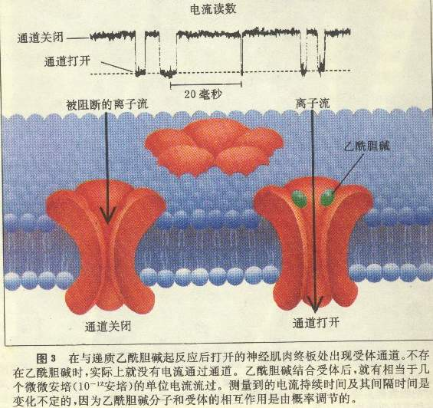
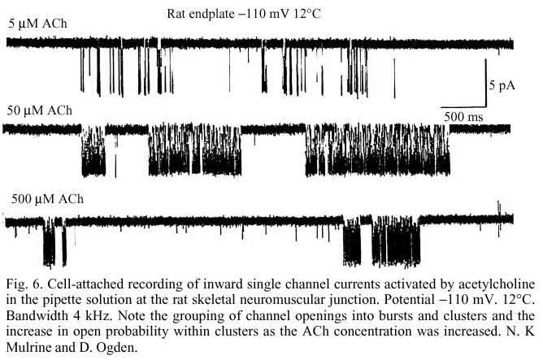

Slide 9
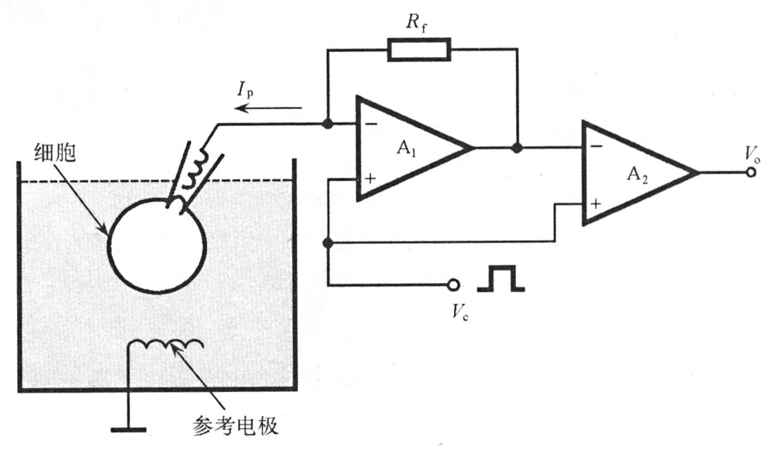
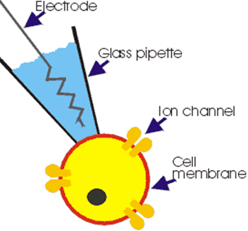
膜片钳电学基础
www.chandiscovery.com/cn
全细胞膜片钳基本原理
V_{p}
+
V₁
-
op amp: (运算放大器：高开环增益、高输入电阻、低输出电阻、直接耦合的多级放大电路）
(1) Inverting input (terminal) (反相输入端)， non-inverting input (terminal) (同相输入端)
(2) virtual open circuit (虚断路) (i₊≈0; I₋≈0) (3) virtual short circuit （虚短路）(v₊≈v₋) 【引申说明：虚地】
eg: V_{m}↑→V_{p}↑→V₁ ↓→ V_{p}↓; V_{c}↑→V₁↑ →V_{p}↑
V₁ = V_{p}+IR_{f} = Vc+IR_{f} ; V_{o} = (V₁-V_{c}) ×1= (V_{c}+IR_{f} )-V_{c} = IR_{f}

Slide 10
The most basic diagram of patch clamp
Patch clamp
amplifier
Digitizer
Headstage
Glass pipette
Display
Computer

Slide 11
测量的位置：胞内/膜上/胞外
Recording Principle
Extracellular (Action potentials)
Patch-clamp
Intracellular (transmembrane potential)
Micro Electrode Array (MEA) (extracellular fieldpotential)

Slide 12
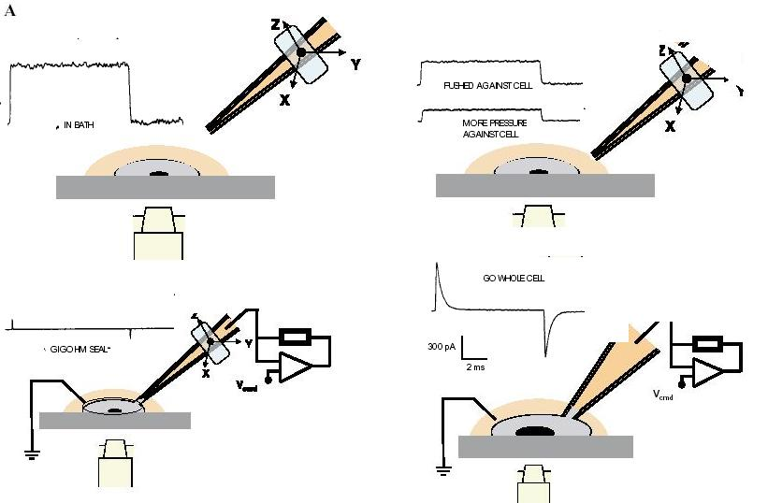
一个典型的实验过程

Slide 13
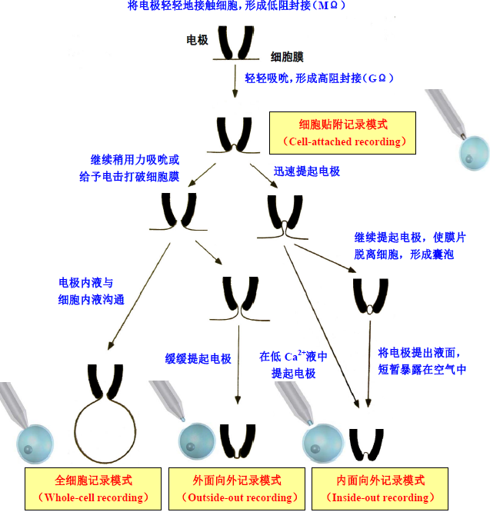
膜片钳技术经典的四种记录模式

Slide 14
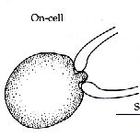
细胞贴附式
Cell-attached configuration
电极仅与细胞膜很小部分形成Giga-seal,不损害细胞膜的完整性;
用于单通道记录（single-channel recording)
某一特定的离子通道
细胞不同部位的电流

Slide 15
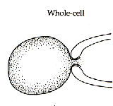
全细胞式记录
Whole-cell recording
将电极尖端的膜片打穿，电极内液与细胞内液交换。
在电压钳制模式下，记录整个细胞的电流和不同的离子通道电流
在电流钳制模式下，记录膜电位和动作电位
是最常用的记录方式
可以进行细胞外给药或将药物加到电极液中，进行细胞内给药。

Slide 16
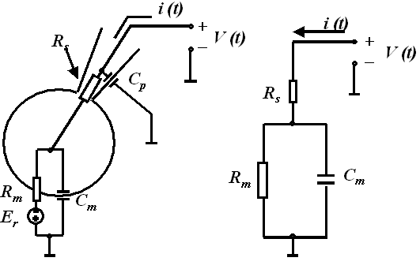
全细胞模式下等效电路

Slide 17
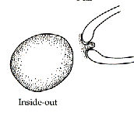
内面向外式
Inside-out configuration
细胞膜内侧暴露在浴槽溶液中
用于单通道记录（single-channel recording)
可方便地通过改变浴槽灌流液（此时相当于细胞内液）来了解药物对离子通道的影响
常用于研究钙、细胞内源性物质及第二信使对离子通道的影响

Slide 18
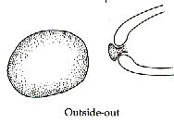
外面向外式
Outside-out configuration
细胞膜外侧暴露在浴槽溶液中
用于单通道记录（single-channel recording)
可方便地通过改变外液来了解药物对离子通道的影响
常用于研究钙、细胞内源性物质及第二信使对离子通道的影响

Slide 19
膜片钳技术的应用
对离子通道（以及泵和转运体）的研究
对细胞分泌的研究
膜片钳技术与光学技术的结合
膜片钳与分子生物学技术的结合
膜片钳技术与光遗传学的结合
高通量药物筛选
生物/固态纳米孔的研究
离子通道病

Slide 20
膜片钳技术使用的标本繁多
从最早的肌细胞、神经元、内分泌细胞等可兴奋细胞到血细胞、上皮细胞、精母细胞等
从急性分离的分散细胞和培养细胞到组织片（脑片、脊髓片）乃至整体动物
从蝾螈、爪蟾卵母细胞到昆虫、大鼠、人细胞等
从动物细胞到植物细胞以及平面脂双层、脂质体等人工标本

Slide 21
电压钳(Voltage Clamp)
当细胞膜上的离子通道开放，产生跨膜电流；但是跨膜电流会引起膜电位的改变。膜电位的改变一方面会影响离子通道的开放数量；同时也会影响离子流过通道的驱动力。这两个因素反过来又对跨膜电流产生影响。此时记录到的电流受多方面因素的影响，很难进行分析。
电压钳是保持细胞膜电位不变，同时记录离子跨膜电流的一种方法。跨膜电流是由Na⁺, K⁺, Ca²⁺, Cl⁻离子通过细胞膜上的离子通道所产生的。

Slide 22
双电极电压钳原理图
Vc
e
Vm＝Vc
Vm＝Vc
Na＋
Vm
＋
Im
＋
－
＋
－
－
e
Na＋
＋
－
Cl－
－
＋
Ag/AgCl
＋
－
－
＋
－
＋
＋

Slide 23
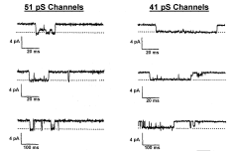
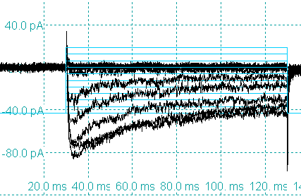
离子通道研究
---------Voltage-depended Ca2+ ion channel

Slide 24
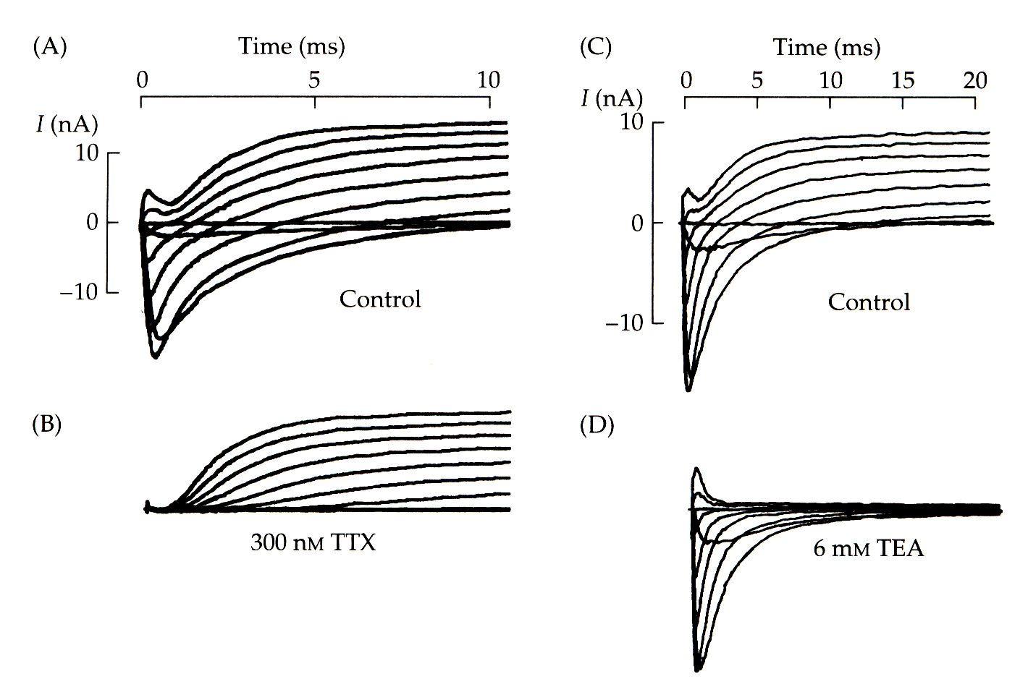
常见离子通道电流的记录：
1. Na⁺通道电流：全细胞记录

Slide 25
钠通道的失活
Conditioning pulses
Testing pulses
-50mV
Vh =-90mV
2nA
10ms

Slide 26
钠通道失活后的恢复
-50mV
Vh= -90mV
2nA
20ms

Slide 27
离子通道动力学性质的研究
（以海马脑片全细胞记录模式为例）
电压门控性全细胞电流
40mV
Vh=- 80mV
-
60mV
I
currents
I
K
currents
A
2
nA
20ms
Na
+
currents

Slide 28
电压门控性IK电流
2nA
5ms

Slide 29
电压门控性钙电流
70mV
Vh= -70mV
-50mV
70mV
60mV
50mV
1nA
50ms

Slide 30
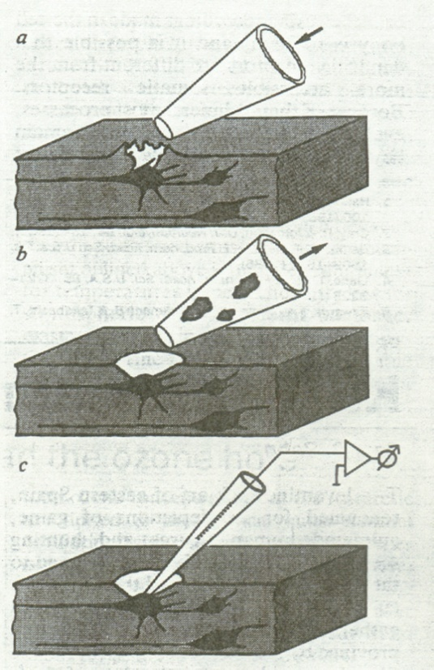
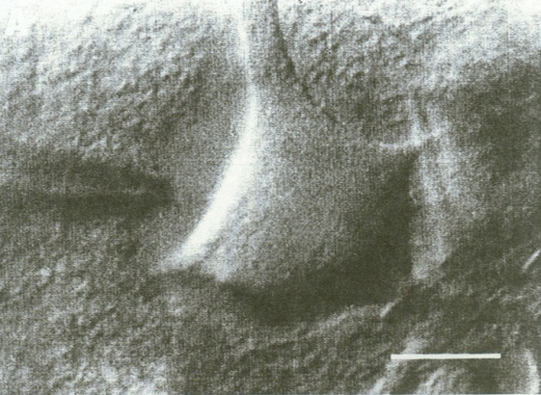
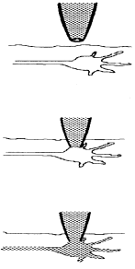
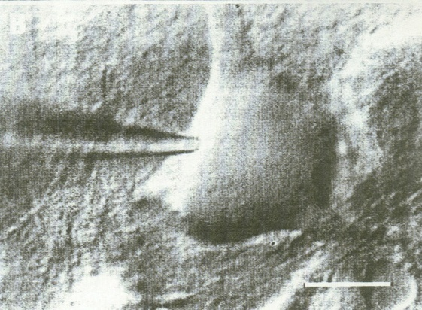
脑片膜片钳技术
1．脑片撕裂法（Slice rending method）
2．表面清洁法
（Surface cleaning 法）
3. 红外微分干涉相差显微镜法（IR-DIC法 ）
4.盲法
（Blind 法）
a
10μM
b
10μM
（引自：Ascher P, 1989）
（引自： Stuart et al., 1993）
（引自：The Axon Guide》，1993。有改动）

Slide 31
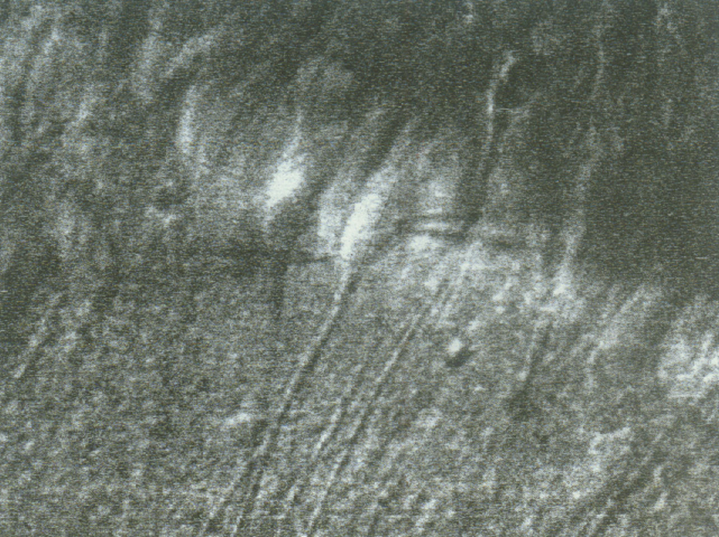
海马脑片CA1区锥体神经元的IR-DIC影象

Slide 32
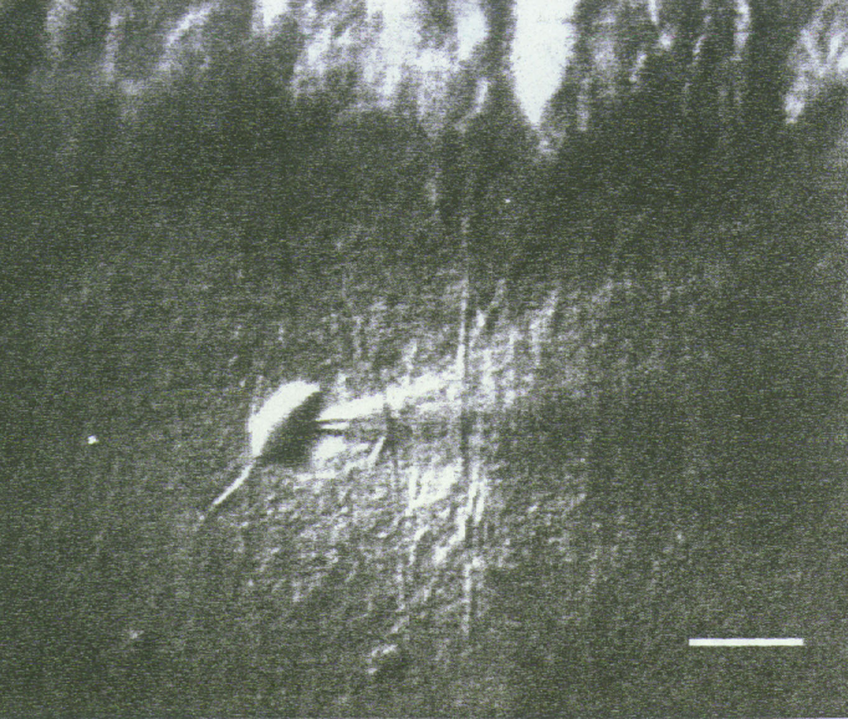
海马脑片CA1区中间神经元的IR-DIC影象

Slide 33
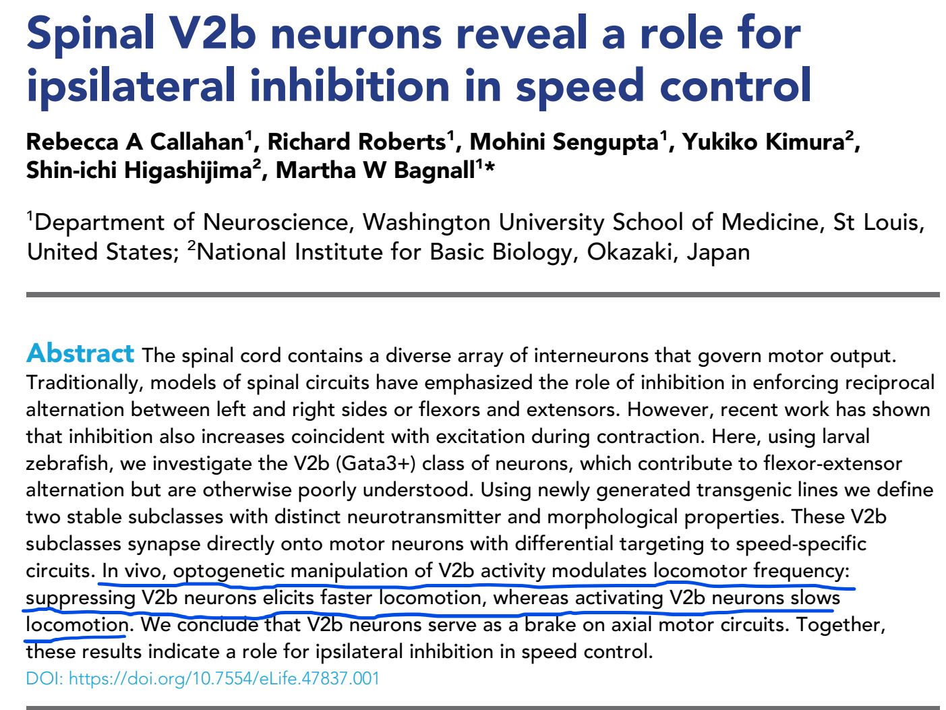
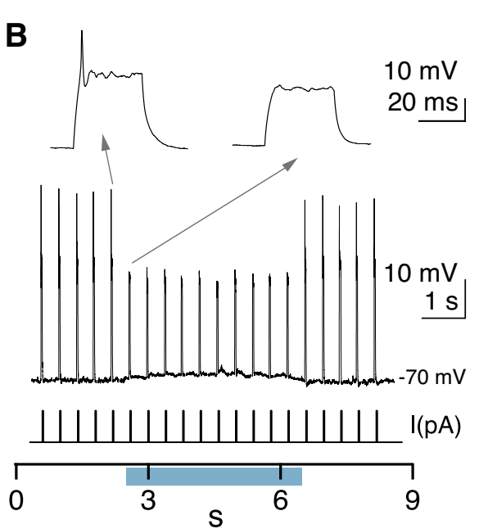
运用光遗传与膜片钳技术探讨了斑马鱼脊椎V2b神经元在同侧运动中的抑制作用

Slide 34
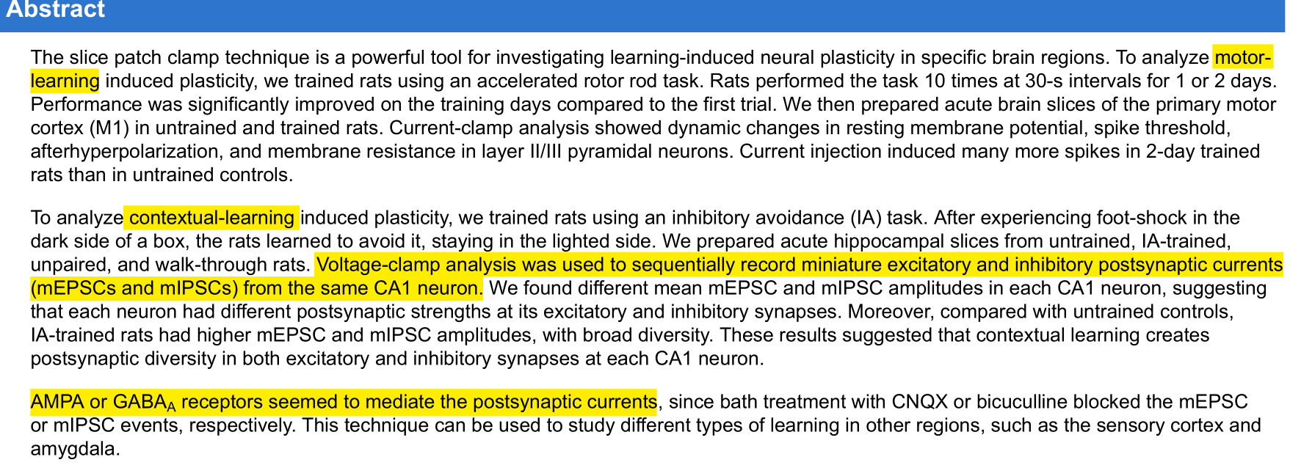
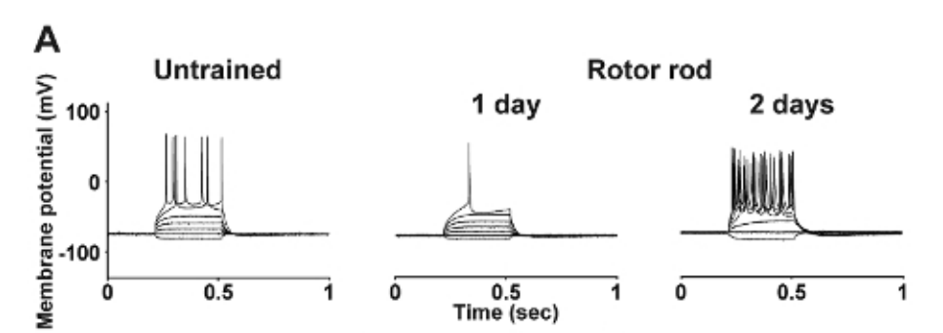
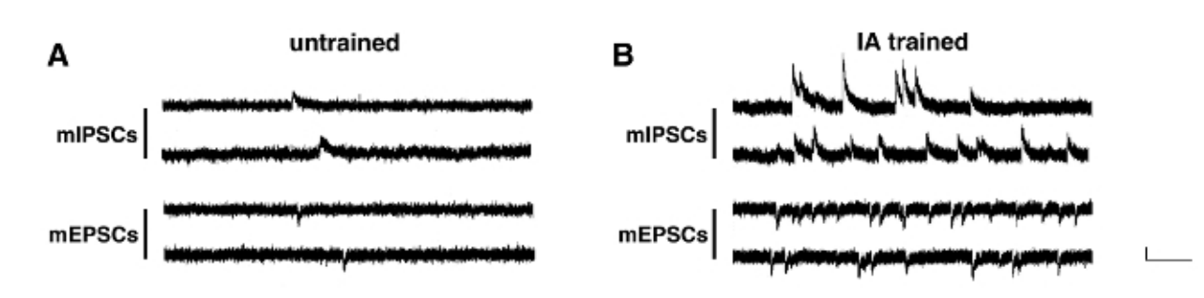
给予电流诱导后记录的动作电位频率的变化。
小型兴奋性和抑制性突触后电流(mEPSCs和mIPSCs)的代表性踪迹

Slide 35
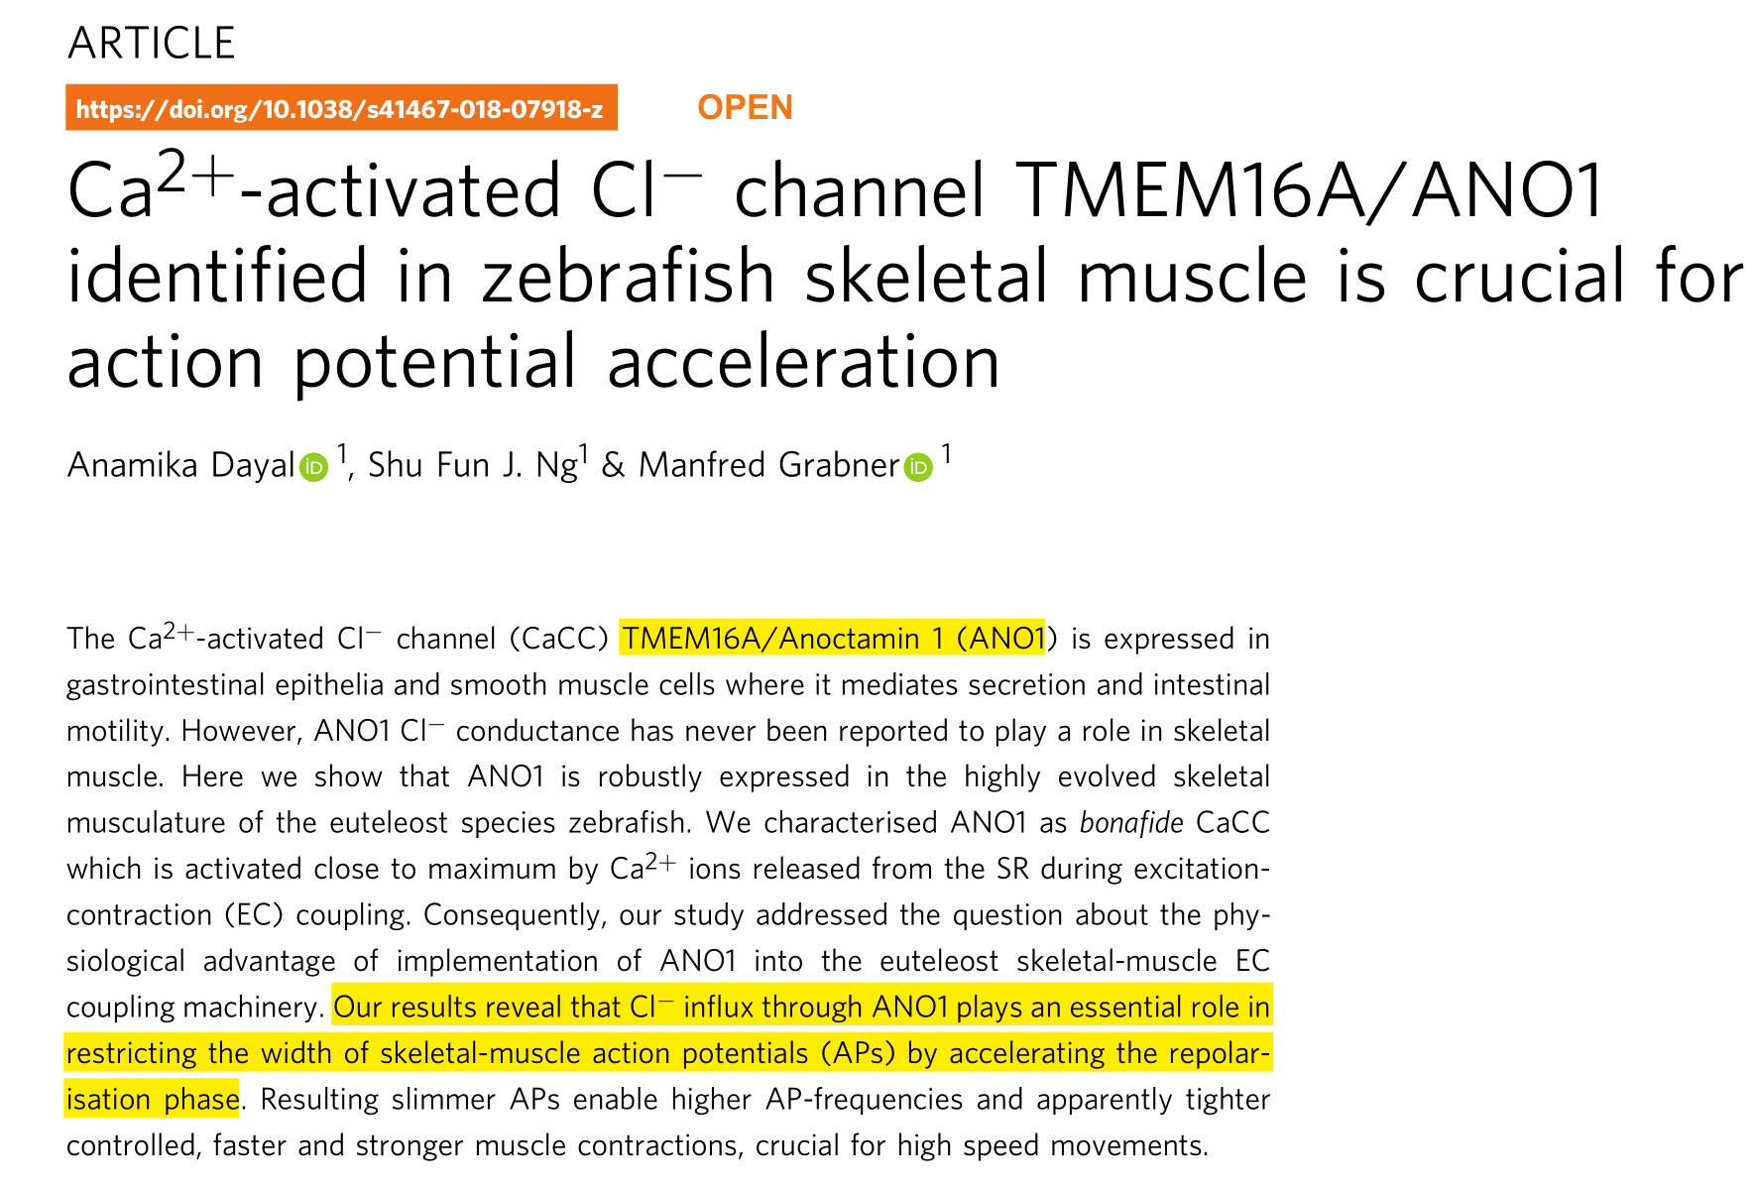
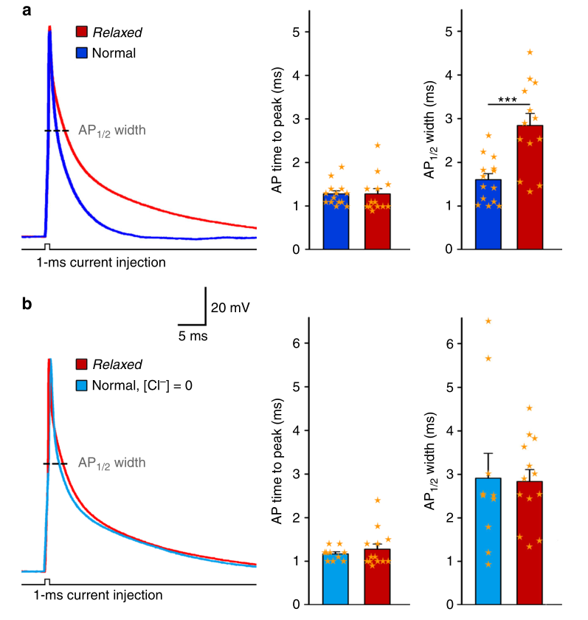
钙离子激活的氯离子通道（CaCC）对斑马鱼骨骼肌细胞的动作电位复极化的加速至关重要。

Slide 36
谢谢大家！

